Slide 1
Χειρουργική Νοσηλευτική Ι (Ε)
Ανοικτά Ακαδημαϊκά Μαθήματα στο ΤΕΙ Αθήνας
Ενότητα 3: Παρεντερική διατροφή
Μ. Μπουζίκα, Χ.Τσίου, Β. Κουτσοπούλου
Τμήμα Νοσηλευτικής
Το περιεχόμενο του μαθήματος διατίθεται με άδεια Creative Commons εκτός και αν αναφέρεται διαφορετικά | Το έργο υλοποιείται στο πλαίσιο του Επιχειρησιακού Προγράμματος «Εκπαίδευση και Δια Βίου Μάθηση» και συγχρηματοδοτείται από την Ευρωπαϊκή Ένωση (Ευρωπαϊκό Κοινωνικό Ταμείο) και από εθνικούς πόρους.

Slide 2
Χειρουργική Νοσηλευτική Ι (Ε)
Γ’ Εξάμηνο
Τμήμα Νοσηλευτικής, ΤΕΙ Αθήνας 2013 Το Εργαστήριο Διδάσκεται Σε Ομάδες 20 Ατόμων Από Τους Εξής Καθηγητές:
Μ. Μπουζίκα, Χ. Τσίου, Β. Κουτσοπούλου, Ο. Γκοβίνα, Σ. Παρισσόπουλο, Θ. Στρουμπούκη, Γ. Τούλια, Θ. Κατσούλα

Slide 3
Στόχοι μαθήματος
Να λάβει ο ασθενής τις απαραίτητες γνώσεις για τη φροντίδα ασθενή με παρεντερική διατροφή.

Slide 4
Ορισμοί
Παρεντερική Διατροφή (ΠΔ),
κάθε μέθοδος σίτισης που παρακάμπτει το ΓΣ & ή χορήγηση θρεπτικών συστατικών ενδοφλέβια,
Ολική ΠΔ
όταν καλύπτει όλες τις θρεπτικές απαιτήσεις του οργανισμού.

Slide 5
Ενδείξεις & αντενδείξεις ΠΔ
Ενδείξεις :
Αδυναμία απορρόφησης θρεπτικών συστατικών,
Τεχνητή διατροφή > 4 εβδομάδες,
Εκτεταμένη εκτομή λεπτού εντέρου,
Διαρροϊκά σύνδρομα,
Μη ελεγχόμενος εμετός,
Βαριά οξεία παγκρεατίτιδα,
Κακή θρέψη,
Μη λειτουργικότητα του ΓΣ,
Τραύματα ή εγκαύματα,
Φλεγμονώδεις παθήσεις του εντέρου.
Αντενδείξεις :
Φυσιολογική λειτουργία ΓΣ,
Μεταβολικές -ηλεκτρολυτικές διαταραχές,
Ύπαρξη shock.

Slide 6
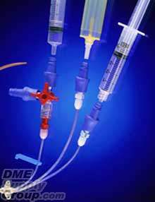
Φλεβική προσπέλαση (1 από 2)
Περιφερική φλεβική γραμμή (σπάνια και μόνο με ειδικό σκεύασμα παρεντερικής θρέψης),
Κεντρική φλεβική γραμμή,
Απλός κεντρικός φλεβικός καθετήρας,
Hickman (>30 μέρες),
Περιφερικά εισαγόμενος κεντρικός καθετήρας (PICC).
dmesupplygroup.wordpress.com

Slide 7
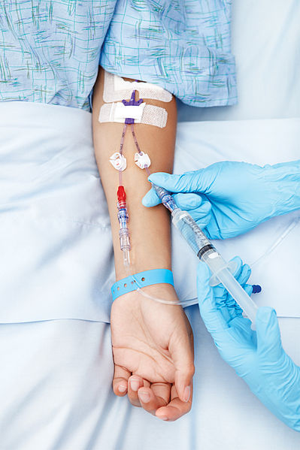
Φλεβική προσπέλαση (2 από 2)
Ενδείξεις,
διάρκεια σίτισης > από 3 εβδομάδες, χορήγηση μεγάλων ποσοτήτων θερμίδων > από 3000kCal/ 24ωρο (NICE 2006).
έσω σφαγίτιδα και υποκλείδιος φλέβας, αποφυγή χρήσης της μηριαίας.
Υπερ-οσμωτικό διάλυμα σίτισης, ερεθισμός μικρών φλεβών, κίνδυνος θρομβοφλεβίτιδας).
“ICU IV 1”, από Calleamanecer διαθέσιμο με άδεια CC BY-SA 3.0

Slide 8
Συστατικά των διαλυμάτων της ΠΔ (1 από 2)
Θρεπτικά συστατικά:
υδατάνθρακες 50%,
Πρωτεΐνες 20%,
Λίπη 30%,
Βιταμίνες,
Μέταλλα,
Υγρά.

Slide 9
Συστατικά των διαλυμάτων της ΠΔ (2 από 2)
Κατάλληλη μορφή διαλύματος για απευθείας έγχυση στο αίμα.
Διαλύματα :
κρυσταλλικών αμινοξέων 10, 20, 35, 50%,
υπέρτονα διαλύματα γλυκόζης 10,20,35,50%,
Γαλακτοποιημένα εναιωρήματα λίπους σε πυκνότητες 10 ή 20%,
βιταμίνες, ιχνοστοιχεία, ηλεκτρολύτες.

Slide 10
Επιπλοκές (1 από 2)
Από τον καθετηριασμό,
πνευμοθώρακας, υδροθώρακας,
εμβολή αέρα, διάτρηση,
διαταραχές καρδιακού ρυθμού, τρώση καρωτίδας,
αποκοπή άκρου καθετήρα.
Μεταβολικές,
υπογλυκαιμία, υπεργλυκαιμία,
οσμωτική διούρηση ( μέτρια αύξηση σακχάρου 150-200 mg.

Slide 11
Επιπλοκές (2 από 2)
Άλλες διαταραχές,
οξεοβασικής ισορροπίας,
νεφρικής λειτουργίας, ηπατικής λειτουργίας,
αναπνευστικής λειτουργίας,
ανοχής στο λίπος.

Slide 12
Νοσηλευτική φροντίδα ασθενή (1 από 4)
Προετοιμασία Νοσηλευτή, υλικού και ασθενή.
Βγάζουμε το διάλυμα από το ψυγείο 30 λεπτά πριν την χορήγηση του (εάν έχει εμπλουτιστεί στο φαρμακείο), ή το εμπλουτίζουμε σύμφωνα με την ιατρική οδηγία,
Έλεγχος ιατρικής οδηγίας και διαλύματος για τα συστατικά (πχ αμινοξέα 9g 11g, πρόσθετων ιχνοστοιχείων, βιταμινών και ηλεκτρολυτών) & ημερομηνία λήξης,
Το διάλυμα ετοιμάζεται στο φαρμακείο! Εάν το διάλυμα δεν είναι έτοιμο, η σειρά ανάμιξης είναι η ακόλουθη: γλυκόζη, ηλεκτρολύτες , ακολουθούν λίπος + βιταμίνες,
Αναγράφετε στο σάκο ονοματεπώνυμο, αναλογίες συστατικών, ημερομηνία & ώρα παρασκευής.

Slide 13
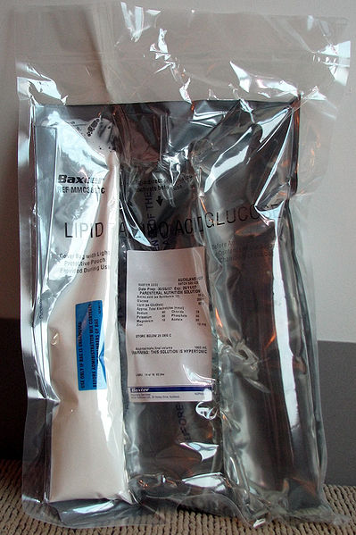
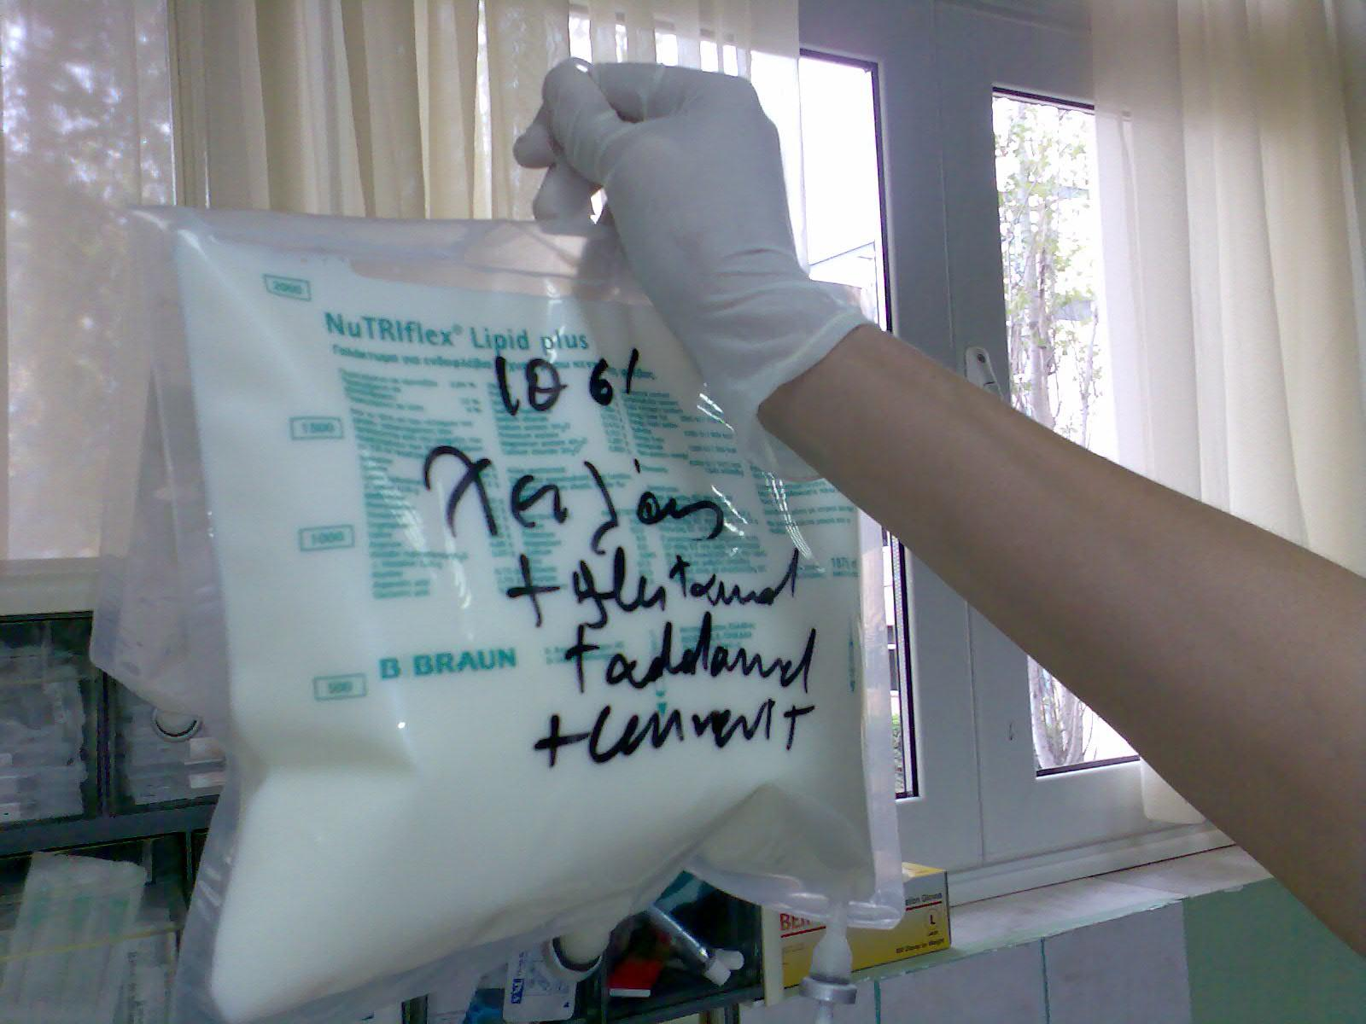
Νοσηλευτική φροντίδα ασθενή (2 από 4)
“Tpn 3bag”, από File Upload Bot (Magnus Manske) διαθέσιμο με άδεια CC BY-SA 3.0
Από Εργαστήριο Χειρουργικής Νοσηλευτικής Ι

Slide 14
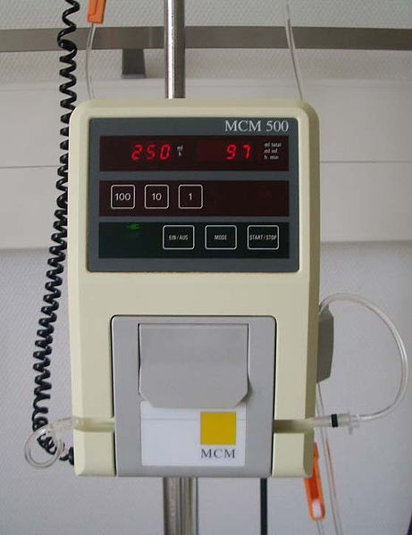
Νοσηλευτική φροντίδα ασθενή (3 από 4)
Ηλεκτρονική αντλία, συσκευή χορήγησης, γάντια, γάζα με οινόπνευμα, 10ml σύριγγα με φυσιολογικό ορό για έκπλυση γραμμής,
Ενημέρωση ασθενή, έλεγχος κεντρικής φλεβικής γραμμής (σημεία λοίμωξης στο σημείο εισόδου του καθετήρα, ημερομηνία εισαγωγής, βατότητα αυλού,
Πλύσιμο χεριών σύμφωνα με την πολιτική του ιδρύματος, εφαρμογή καθαρών γαντιών.
“Infusionspumpe”, από PhilippN διαθέσιμο με άδεια CC BY-SA 3.0

Slide 15
Νοσηλευτική φροντίδα ασθενή (4 από 4)
Αυστηρή Aseptic Non-Touch Technique (ANTT) (BSUH protocol 2009, NICE 2006),
xρήση μόνο του αυλού που προορίζεται για την Παρ. Σίτισης (επικολλάται ετικέτα στον αυλό),
Σύνδεση Παρ. Σιτ. με συσκευή χορήγησης και αποβολή αέρα, καθαρισμός θύρας εισόδου με γάζα + οινόπνευμα, σύνδεση με τη θύρα εισόδου, έναρξη έγχυσης σύμφωνα με την ιατρική οδηγία.

Slide 16
Εκτίμηση του ασθενή
ΖΣ, ισοζύγιο υγρών, ζύγισμα ασθενή / βδομάδα,
Παρακολούθηση από την διαιτολογική ομάδα του νοσοκομείου,
εργαστηριακές εξετάσεις (σακχάρου, χοληστερίνης, ουρίας, κρεατινίνης, γενική αίματος, έλεγχος πήξης),
τεστ ούρων για σάκχαρο,
έγκαιρη κινητοποίηση του ασθενή για καλύτερη χρησιμοποίηση του αζώτου,
αποφυγή αναδίπλωσης του καθετήρα - κατάλληλη θέση,
ψυχολογική υποστήριξη.

Slide 17
Νοσοκομείο Brighton, UK Πρωτόκολλο Εντερικής Διατροφής μέσω Ρινογαστρικού Σωλήνα (ΡΓΣ)‏ (1 από 4)
1. Εκτιμήστε τις διαιτητικές ανάγκες του ασθενή
Ενδείκνυται εντερική διατροφή;
Το παρόν κείμενο προορίζεται μόνο για χρήση στα πλαίσια της εκπαιδευτικής διαδικασίας στο Εργαστηριακό μέρος του μαθήματος ΠΑΘΟΛΟΓΙΚΗ / ΧΕΙΡΟΥΡΓΙΚΗ ΝΟΣΗΛΕΥΤΙΚΗ Ι, από τους φοιτητές του Τμήματος Νοσηλευτικής Β’, ΣΕΥΠ, ΤΕΙ Αθήνας.
Ομάδα Εργαστηρίων Γ’ Εξαμήνου
Συζητήστε τις ανάγκες του ασθενή με τον θεράποντα ιατρό
Σε ασθενείς με εκτομή οισοφάγου, αναστόμωση λεπτού εντέρου και οξεία παγκρεατίτιδα, το πλάνο φροντίδας πρέπει να συζητηθεί με τον Διευθυντή Ιατρό

Slide 18
Νοσοκομείο Brighton, UK Πρωτόκολλο Εντερικής Διατροφής μέσω Ρινογαστρικού Σωλήνα (ΡΓΣ)‏ (2 από 4)
2. Εκτιμήστε τις διαιτητικές ανάγκες του ασθενή
Ενδείκνυται εντερική διατροφή;
Επιστρέψτε το γαστρικό υπόλειμμα στον ασθενή μέσω του ΡΓΣ
αυξήστε τη ροή της ΕΔ κατά 30mls/ώρα κάθε 4 ώρες μέχρι να πετύχετε την επιθυμητή ροή
24 cal/kg/day
πχ 85kg ασθενής = 85ml/ώρα
Μέγιστη ροή 100ml/ώρα
Συνεχής ΕΔ χωρίς διακοπή (διάλειμμα) παρά μόνο πριν από επεμβατικές διαδικασίες (4 ώρες πριν)‏
Παύση ΕΔ για μία ώρα πριν και μετά τη χορήγηση του σκευάσματος phenytoin (αντί επιληπτικό)
Ναι
Ικανός να λάβει τροφή;
Όχι
Ελέγξτε τον όγκο του γαστρικού υπολείμματος κάθε 6 ώρες για 48 ώρες
Γαστρικό υπόλειμμα > 200ml
Ναι ενθαρρύνετε την λήψη δίαιτας και συμπληρωμάτων διατροφής (υπέρ-θερμιδικά σκευάσματα. Ξεκινήστε διάγραμμα διατροφής.
Έναρξη Εντερικής διατροφής (ΕΔ) 30ml / ώρα
Ελέγξτε τον Όγκο του Γαστρικού Υπολείμματος (ΟΓΥ) μετά από 4 ώρες
Ναι δείτε διάγραμμα 3
Όχι
Διατηρήστε τα επίπεδα Γλυκόζης από 81 mg/dL μέχρι 126 mg/dL
Όγκος γαστρικού υπολείμματος> 200ml
Όχι
Αναλογιστείτε τη χρήση μικρού εύρους ΡΓΣ (fine bore) ΡΓΣ αφότου έχει εδραιωθεί η ΕΔ
Δείτε διάγραμμα 3 & 4

Slide 19
Νοσοκομείο Brighton, UK Πρωτόκολλο Εντερικής Διατροφής μέσω Ρινογαστρικού Σωλήνα (ΡΓΣ) (3 από 4)
3. Εκτιμήστε τις διαιτητικές ανάγκες του ασθενή
Ενδείκνυται εντερική διατροφή;
Έναρξη Εντερικής διατροφής (ΕΔ)‏
30ml / ώρα
Ελέγξτε το γαστρικό υπόλειμμα μετά από 4 ώρες
Επιστρέψτε μέχρι 200ml γαστρικού υπολείμματος και διατηρήστε την ίδια ροή
Ελέγξτε το γαστρικό υπόλειμμα μετά από 4 ώρες
Γαστρικό υπόλειμμα > 200ml;
Όχι δείτε το διάγραμμα 2
Γαστρικό υπόλειμμα > 200ml
Ναι
Ναι
Επιστρέψτε μέχρι 200ml γαστρικού υπολείμματος
Μειώστε τη ροή της ΕΔ κατά 30mls (ελάχιστη ροή 10ml /ώρα
Επανελέγξτε σε 4 ώρες.
Γαστρικό υπόλειμμα > 200ml
Ικανός να λάβει τροφή;
Όχι δείτε το διάγραμμα 2
Ναι
Όχι
Ναι ενθαρρύνετε την λήψη δίαιτας και συμπληρωμάτων διατροφής (υπέρ-θερμιδικά σκευάσματα. Ξεκινήστε διάγραμμα διατροφής.
Ναι απορρίψατε το γαστρικό υπόλειμμα
Μειώστε τη ροή στην ελάχιστη δόση: 10ml/ώρα
Εάν δεν υπάρχει βελτίωση σε 24 ώρες επανεξετάστε τη φαρμακευτική αγωγή: οπιώδη αναλγητικά, καταστολή / μυοχαλαρωτικά / δυσκοιλιότητα
Έναρξη προ-κινητικών φαρμάκων
1^{η} επιλογή: metoclopramide (Primperan) 10mgs TDS για 24 ώρες
2^{η} επιλογή: Ερυθρομυκίνη 250mgs IV QDs (4 δόσεις μόνο)‏
Αναλογιστείτε: Ρινονηστιδικός σωλήνας (NJ)‏
Αναλογιστείτε : Ολική Παρεντερική σίτιση/glutamine

Slide 20
Νοσοκομείο Brighton, UK Πρωτόκολλο Εντερικής Διατροφής μέσω Ρινογαστρικού Σωλήνα (ΡΓΣ)‏ (4 από 4)
Εκτιμήστε τις διαιτητικές ανάγκες του ασθενή
Ενδείκνυται εντερική διατροφή;
References
Briggs, D. 1996. Nasogastric practise in intensive carte units: A study. Nursing Standard 10 (49): 42-45
Elias M Stroud. 2004. Nutirtion in acute care. Journal of Clinical Medicine 45: 405-407
Griffiths, R. D. 2003. Nutrition support in critically ill septic patients. Current Opinion in Clinical Nutrition and Metabolic Care. 6:203-210.
Heyland, D. K. et al. 2003. Canadian clinical guidelines for nutrition support in mechanically ventilated, critically ill adult patients. Journal of Parentral and Enteral Nutrition 27 (5): 355-373.
Riley, M. 2002. Establishing nutritional guidelines for critically ill patients: Part 1. Professional Nurse 17(10): 580-583.
Riley, M. 2002. Establishing nutritional guidelines for critically ill patients: Part 2. Professional Nurse 17 (11): 655-658.
Η Εντερική Διατροφή αντενδείκνυται
Αδύνατη η εδραίωση Εντερικής διατροφής
Ελέγξτε για βελτίωση απορρόφησης της ΕΔ κάθε 24 ώρες
Σε περίπτωση βελτίωσης μειώστε σταδιακά την παρεντερική διατροφή και παράλληλα αυξήστε την ΕΔ.
Σταματήστε την παρεντερική διατροφή αφότου εδραιωθεί η ΕΔ (επιθυμητή δόση)‏
Ναι
Ναι
Έναρξη Ολικής Παρεντερικής διατροφής μέσω κεντρικού φλεβικού καθετήρα με ροή : 1ml/kg/ώρα
Γλουταμίνη 6ml/ώρα
Εάν δεν υπάρχει αντένδειξη, διατηρήστε ΕΔ σε ροή 10ml/ώρα

Slide 21
Τέλος Ενότητας

Slide 22
Σημειώματα

Slide 23
Σημείωμα Αναφοράς
Copyright Τεχνολογικό Εκπαιδευτικό Ίδρυμα Αθήνας, Μερόπη Μπόυζικα2014. Μερόπη Μπούζικα. «Χειρουργική Νοσηλευτική Ι (Ε). Ενότητα 3: Παρεντερική διατροφή». Έκδοση: 1.0. Αθήνα 2014. Διαθέσιμο από τη δικτυακή διεύθυνση: ocp.teiath.gr.

Slide 24
Σημείωμα Αδειοδότησης
Το παρόν υλικό διατίθεται με τους όρους της άδειας χρήσης Creative Commons Αναφορά, Μη Εμπορική Χρήση Παρόμοια Διανομή 4.0 [1] ή μεταγενέστερη, Διεθνής Έκδοση. Εξαιρούνται τα αυτοτελή έργα τρίτων π.χ. φωτογραφίες, διαγράμματα κ.λ.π., τα οποία εμπεριέχονται σε αυτό. Οι όροι χρήσης των έργων τρίτων επεξηγούνται στη διαφάνεια «Επεξήγηση όρων χρήσης έργων τρίτων».
Τα έργα για τα οποία έχει ζητηθεί άδεια αναφέρονται στο «Σημείωμα Χρήσης Έργων Τρίτων».
[1] http://creativecommons.org/licenses/by-nc-sa/4.0/
Ως Μη Εμπορική ορίζεται η χρήση:
που δεν περιλαμβάνει άμεσο ή έμμεσο οικονομικό όφελος από την χρήση του έργου, για το διανομέα του έργου και αδειοδόχο
που δεν περιλαμβάνει οικονομική συναλλαγή ως προϋπόθεση για τη χρήση ή πρόσβαση στο έργο
που δεν προσπορίζει στο διανομέα του έργου και αδειοδόχο έμμεσο οικονομικό όφελος (π.χ. διαφημίσεις) από την προβολή του έργου σε διαδικτυακό τόπο
Ο δικαιούχος μπορεί να παρέχει στον αδειοδόχο ξεχωριστή άδεια να χρησιμοποιεί το έργο για εμπορική χρήση, εφόσον αυτό του ζητηθεί.

Slide 25
Επεξήγηση όρων χρήσης έργων τρίτων
©
Δεν επιτρέπεται η επαναχρησιμοποίηση του έργου, παρά μόνο εάν ζητηθεί εκ νέου άδεια από το δημιουργό.
διαθέσιμο με άδεια CC-BY
Επιτρέπεται η επαναχρησιμοποίηση του έργου και η δημιουργία παραγώγων αυτού με απλή αναφορά του δημιουργού.
διαθέσιμο με άδεια CC-BY-SA
Επιτρέπεται η επαναχρησιμοποίηση του έργου με αναφορά του δημιουργού, και διάθεση του έργου ή του παράγωγου αυτού με την ίδια άδεια.
διαθέσιμο με άδεια CC-BY-ND
Επιτρέπεται η επαναχρησιμοποίηση του έργου με αναφορά του δημιουργού.
Δεν επιτρέπεται η δημιουργία παραγώγων του έργου.
διαθέσιμο με άδεια CC-BY-NC
Επιτρέπεται η επαναχρησιμοποίηση του έργου με αναφορά του δημιουργού.
Δεν επιτρέπεται η εμπορική χρήση του έργου.
διαθέσιμο με άδεια CC-BY-NC-SA
Επιτρέπεται η επαναχρησιμοποίηση του έργου με αναφορά του δημιουργού
και διάθεση του έργου ή του παράγωγου αυτού με την ίδια άδεια.
Δεν επιτρέπεται η εμπορική χρήση του έργου.
διαθέσιμο με άδεια CC-BY-NC-ND
Επιτρέπεται η επαναχρησιμοποίηση του έργου με αναφορά του δημιουργού.
Δεν επιτρέπεται η εμπορική χρήση του έργου και η δημιουργία παραγώγων του.
διαθέσιμο με άδεια
CC0 Public Domain
Επιτρέπεται η επαναχρησιμοποίηση του έργου, η δημιουργία παραγώγων αυτού και η εμπορική του χρήση, χωρίς αναφορά του δημιουργού.
διαθέσιμο ως κοινό κτήμα
Επιτρέπεται η επαναχρησιμοποίηση του έργου, η δημιουργία παραγώγων αυτού και η εμπορική του χρήση, χωρίς αναφορά του δημιουργού.
χωρίς σήμανση
Συνήθως δεν επιτρέπεται η επαναχρησιμοποίηση του έργου.

Slide 26
Διατήρηση Σημειωμάτων
Οποιαδήποτε αναπαραγωγή ή διασκευή του υλικού θα πρέπει να συμπεριλαμβάνει:
το Σημείωμα Αναφοράς
το Σημείωμα Αδειοδότησης
τη δήλωση Διατήρησης Σημειωμάτων
μαζί με τους συνοδευόμενους υπερσυνδέσμους.

Slide 27
Χρηματοδότηση
Το παρόν εκπαιδευτικό υλικό έχει αναπτυχθεί στo πλαίσιo του εκπαιδευτικού έργου του διδάσκοντα.
Το έργο «Ανοικτά Ακαδημαϊκά Μαθήματα στο ΤΕΙ Αθήνας» έχει χρηματοδοτήσει μόνο την αναδιαμόρφωση του εκπαιδευτικού υλικού.
Το έργο υλοποιείται στο πλαίσιο του Επιχειρησιακού Προγράμματος «Εκπαίδευση και Δια Βίου Μάθηση» και συγχρηματοδοτείται από την Ευρωπαϊκή Ένωση (Ευρωπαϊκό Κοινωνικό Ταμείο) και από εθνικούς πόρους.

